Slide 1
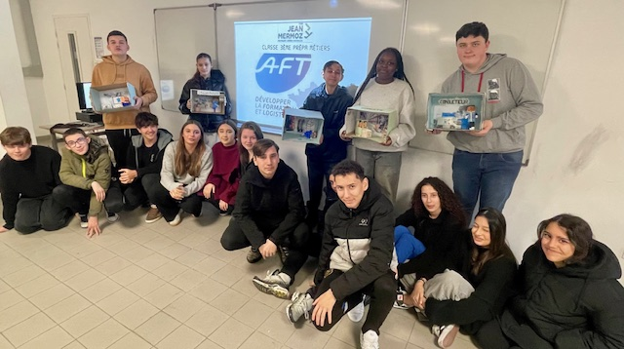



Paper toys
« les métiers du transport »
3^{ième} Prépa-Métiers
Promotion 2024 / 2025

Slide 2

Les métiers du transport en paper toys !
Suite à notre visite des locaux de l’entreprise Rouillé & Coulon le 21 novembre 2024, nous avons décidé de vous présenter des métiers que nous avons découverts à travers 5 boîtes illustrant chacune un métier et sa fiche métier afin de mieux comprendre celui-ci !
Voici les photos de ces Boites réalisées à partir de cartons et papiers recyclages dans une démarche de développement durable ….

Slide 3
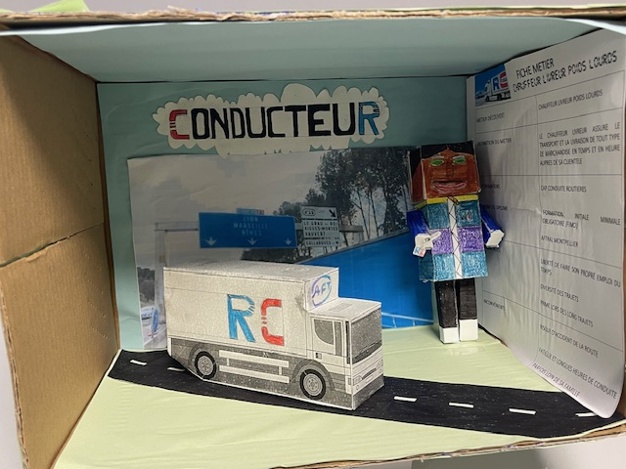
Le conducteur, chauffeur livreur

Slide 4
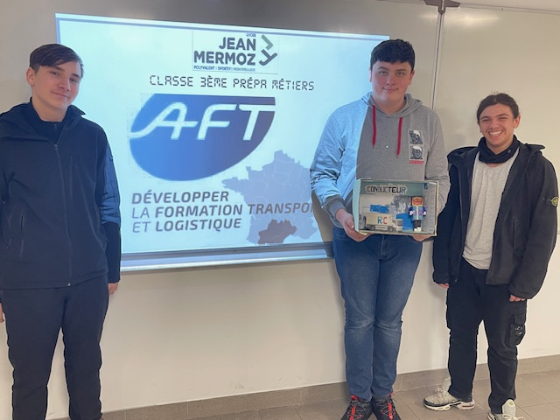
Présenté par Ethan, Damien, Wilhem

Slide 5
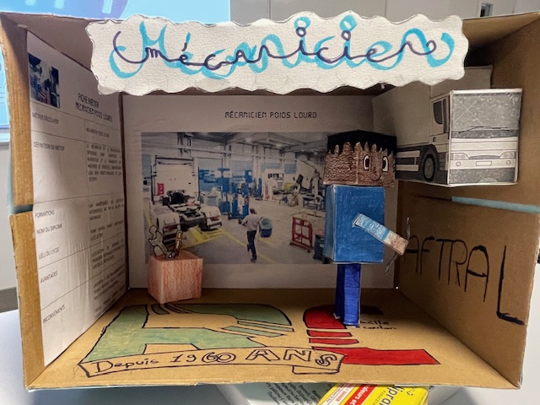
Le mécanicien poids-lourd

Slide 6
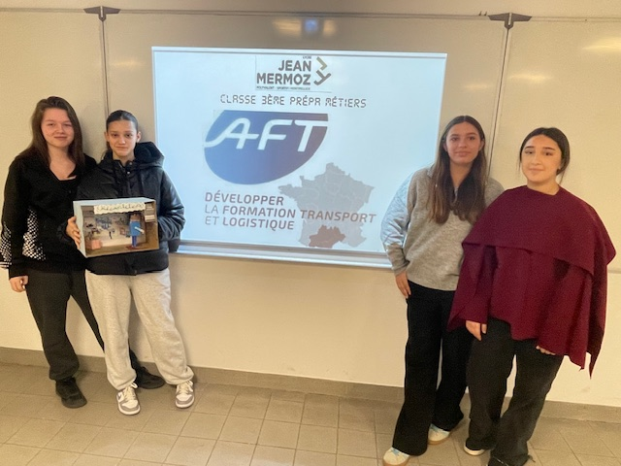
Présenté par Eva B., Eva J., Léa, Zahra.

Slide 7
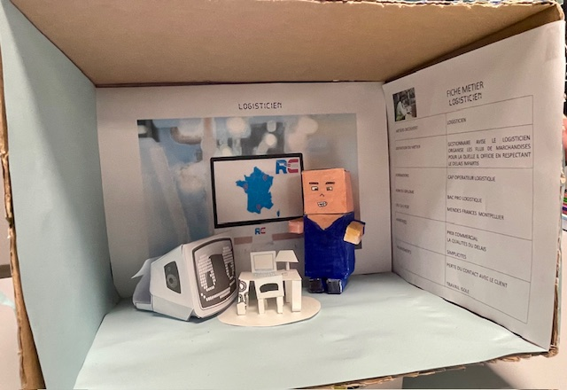
Le logisticien

Slide 8
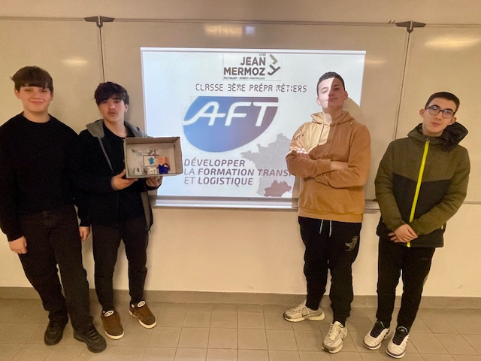
Présenté par Stan, Carl, Ethan, HUGO

Slide 9
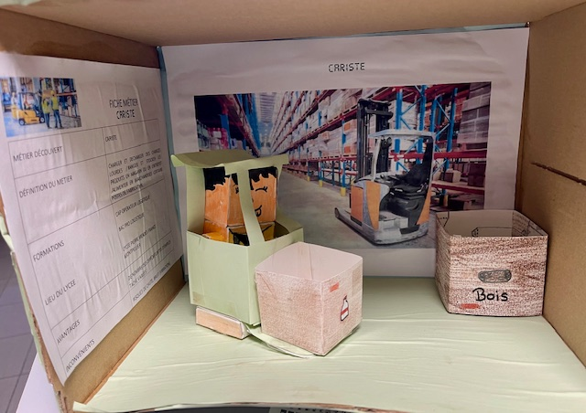
Le cariste

Slide 10
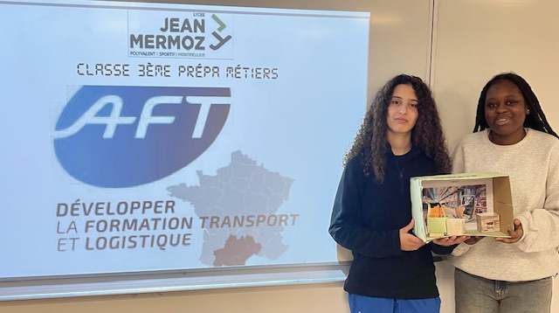
Présenté par Lucienne, Ghozelane

Slide 11
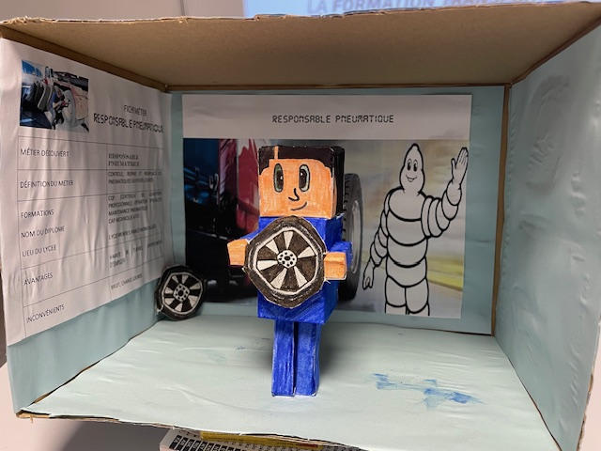
Le responsable pneumatique

Slide 12
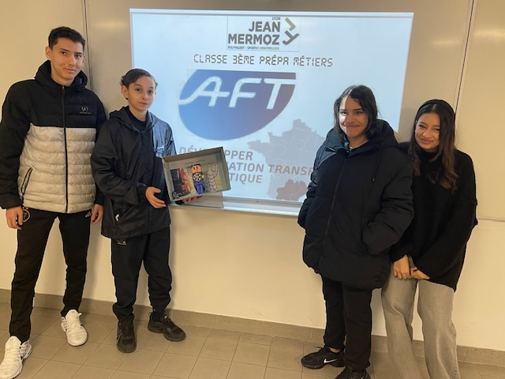
Présenté par Janna, Jannat, Adam, Mohamed.

Slide 13
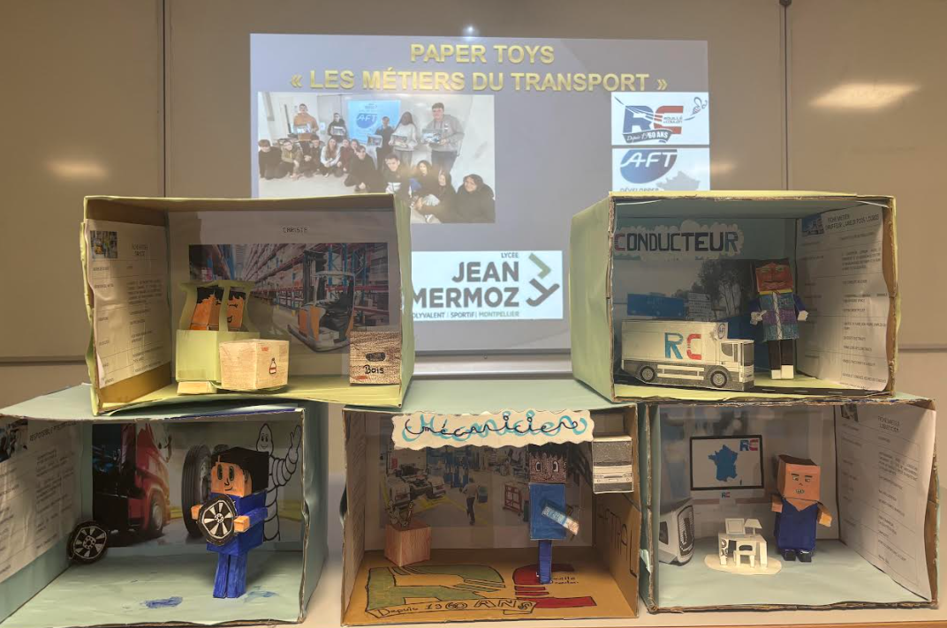
Projet dans le cadre du cours de Découverte Professionnelle…

